Slide 1
BÀI 27: CHUYỆN QUẢ BẦU
Tiết 1+ 2

Slide 2
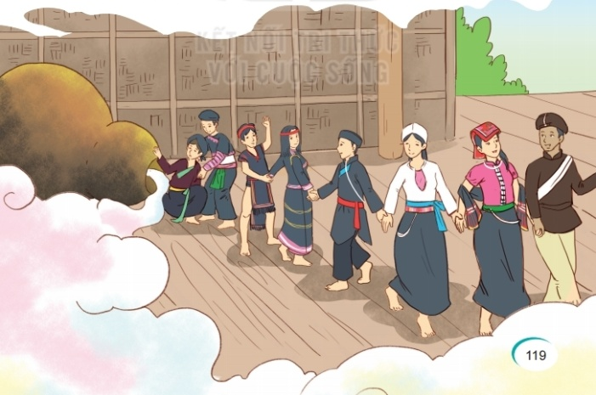
CHUYỆN QUẢ BẦU
Dựa vào tranh minh họa, hãy đoán xem câu chuyện nói về điều gì?

Slide 3
LUYỆN ĐỌC TỪ KHÓ
con dúi
Khơ Mú
nương
Ê - đê
tổ tiên
Ba - na

Slide 4
CHUYỆN QUẢ BẦU
1
Ngày xưa có vợ chồng nọ đi rừng, bắt được một con dúi. Dúi xin tha, họ thương tình tha cho nó.
Để trả ơn, dúi báo sắp có lũ lụt rất lớn và chỉ cho họ cách tránh. Họ nói với bà con nhưng chẳng ai tin. Nghe lời dúi, họ khoét rỗng khúc gỗ to, chuẩn bị thức ăn bỏ vào đó. Vừa chuẩn bị xong mọi thứ thì mưa to, gió lớn, nước ngập mênh mông. Muôn loài chìm trong biển nước. Nhờ sống trong khúc gỗ nổi, vợ chồng nhà nọ thoát nạn.
2
3
Ít lâu sau, người vợ sinh ra một quả bầu.
Một hôm, đi làm nương về, họ nghe thấy tiếng cười đùa từ gác bếp để quả bầu. Thấy lạ, họ lấy quả bầu xuống, áp tai nghe thì có tiếng lao xao. Người vợ bèn lấy que dùi quả bầu. Lạ thay, từ trong quả bầu, những con người bé nhỏ bước ra. Người Khơ Mú ra trước. Tiếp đến, người Thái, người Mường, người Dao, người Ê-đê, người Ba-na, người Kinh,…lần lượt ra theo.
Đó là tổ tiên của các dân tộc anh em trên đất nước ta ngày nay.
(Theo Truyện cổ Khơ Mú)

Slide 5
LUYỆN ĐỌC CÂU KHÓ
Để trả ơn, dúi báo sắp có lũ lụt rất lớn và chỉ cho họ cách tránh.

Slide 6
LUYỆN ĐỌC CÂU KHÓ
Nghe lời dúi, họ khoét rỗng khúc gỗ to, chuẩn bị thức ăn bỏ vào đó.

Slide 7
LUYỆN ĐỌC CÂU KHÓ
Vừa chuẩn bị xong mọi thứ thì mưa to, gió lớn, nước ngập mênh mông.

Slide 8
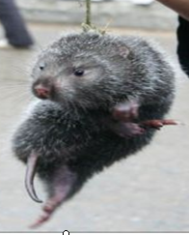
GIẢI NGHĨA TỪ
Con dúi
Hũ: bình sành sứ (thủy tinh,…) loại nhỏ, ở giữa phình ra, nhỏ dần về đáy, dùng để đựng.

Slide 9
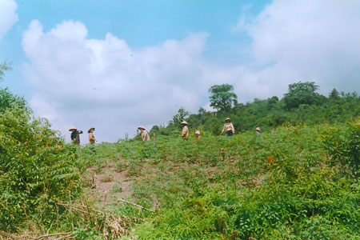
GIẢI NGHĨA TỪ
Nương
Hũ: bình sành sứ (thủy tinh,…) loại nhỏ, ở giữa phình ra, nhỏ dần về đáy, dùng để đựng.

Slide 10
TRẢ LỜI CÂU HỎI
1
Con dúi nói với hai vợ chồng điều gì?
Con dúi báo sắp có lũ lụt rất lớn và chỉ cho họ cách tránh.

Slide 11
TRẢ LỜI CÂU HỎI
2
Nhờ đâu hai vợ chồng thoát khỏi nạn lũ lụt?
Hai vợ chồng khoét rỗng khúc gỗ to, chuẩn bị thức ăn bỏ vào rồi chui vào đó.

Slide 12
TRẢ LỜI CÂU HỎI
Những sự việc kì lạ nào xảy ra sau khi hai vợ chồng thoát khỏi nạn lụt?
3
Người vợ sinh ra một quả bầu; hai vợ chồng nghe thấy tiếng cười đùa/ tiếng lao xao trong quả bầu; từ trong quả bầu, những con người nhỏ bé bước ra.

Slide 13
TRẢ LỜI CÂU HỎI
Theo em, câu chuyện nói về điều gì?
4
Giải thích về nạn lũ lụt hằng năm
Giải thích về nguồn gốc các dân tộc trên đất nước ta
Nêu cách phòng chống thiên tai, lũ lụt

Slide 14
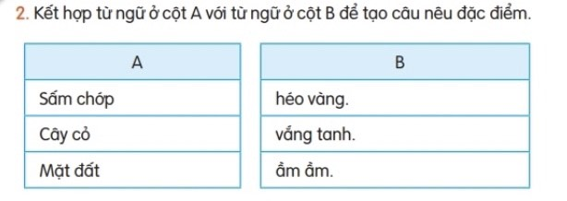
LUYỆN TẬP THEO VĂN BẢN ĐỌC

Slide 15
